Slide 1
Гобой и его влияние на здоровье
Бородина Мария, 4а класс, БПОУ ВО «Череповецкое областное училище искусств и художественных ремесел им. В.В.Верещагина», отделение духовых и ударных инструментов
Преподаватель-Бойцева Ирина Александровна

Slide 2
Музыка является частью жизни каждого человека. А о её благотворном влиянии на здоровье знали давно, еще в глубокой древности.
- Игра на любом музыкальном инструменте развивает мелкую моторику. А так как двигательный и речевой центр тесно связаны друг с другом, то чем лучше ребенок владеет пальцами, тем лучше развивается его речь. Никакая гимнастика не может тренировать пальцы так активно.
- Занятия музыкой развивают память и умственные способности детей.
-У музыкантов лучше развит слух и в пожилом возрасте они реже страдают его потерей.

Slide 3
- С первых дней занятий на интрументе учат правильному дыханию. Во время игры необходимо контролировать вдох, выдох так, чтобы музыка лилась красиво, а музыкант себя чувствовал комфортно. Параллельно с искусством исполнения приобретается навык дыхательной гимнастики.
Замечено, что простудные заболевания у духовиков встречаются реже. Известны случаи, когда такое заболевание как астма отступала после нескольких лет занятий.
Насыщение кислородом, увеличение объема легких положительно сказываются на организм, здоровье, физическом развитии.

Slide 4
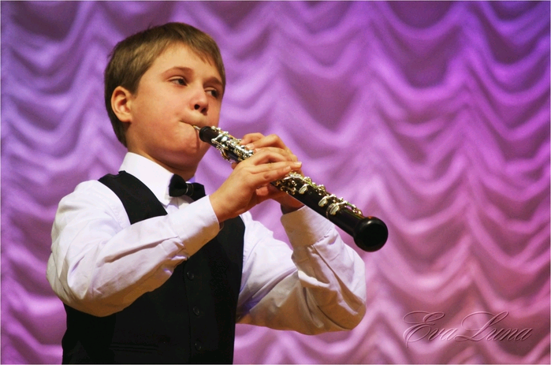
-Любой вид занятий музыкой благотворно влияет на осанку. При игре на гобое музыкант занимет естественное положения тела, без напряжения каких-то отдельных групп мышц и вынужденных поз. Урок в 45 минут превращается в отличную тренировку.

Slide 5
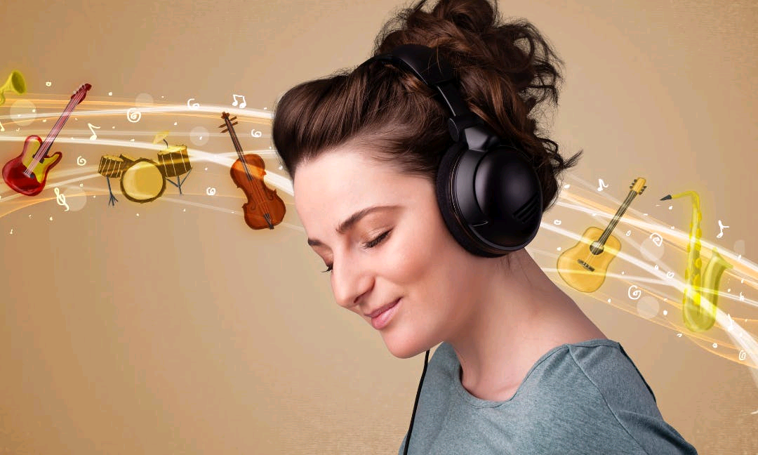
Музыка благотворно влияет на психику и настроение. Музыкотерапия - признанный метод который широко применяется в медицине для лечения и реабилитации. Она способствует значительному снижению уровня стресса, тревожности, улучшает качество сна, исключая риск развития бессонницы.

Slide 6
СПАСИБО ЗА ВНИМАНИЕ!

